Slide 1
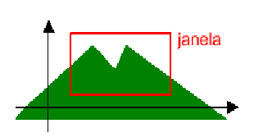
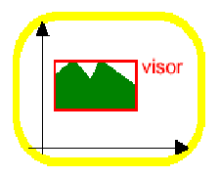
Visualização 2D
Pipeline de visualização 2D
  Janela (window)
    Área da cena selecionada para visualização
    “O que deve ser visualizado”
  Visor (viewport)
    Área do dispositivo de visualização
    selecionada para visualização da
    porção da cena contida na janela.
    “Onde deve ser visualizado”

Slide 2
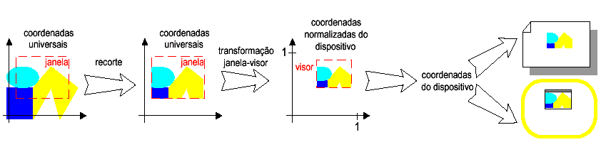
Visualização 2D
  Utilizam-se geralmente áreas retangulares
    Maior eficiência

Slide 3
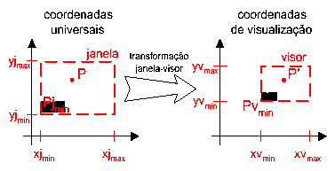
Visualização 2D
Transformação janela-visor
  Transformação que mapeia a janela para o visor, convertendo a representação dos objetos em coordenadas universais para as coordenadas de visualização.

Slide 4

Visualização 2D
  De forma a manter as posições relativas entre os objetos.

Slide 5
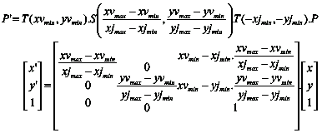
Visualização 2D
Utilizando transformações geométricas
  Translação da origem da janela para a origem do referencial.
  Alteração de escala para o tamanho do visor.
  Translação para a origem do visor.

Slide 6
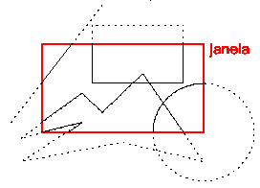
Recorte 2D
Recorte (clipping)
  Operação que identifica as partes das primitivas de uma determinada cena que estão dentro ou fora de uma região do espaço.

Slide 7
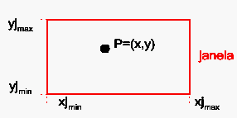

Recorte 2D
Recorte de pontos
  Um ponto situa-se dentro da janela de visualização se:
    Assumindo janela retangular

Slide 8
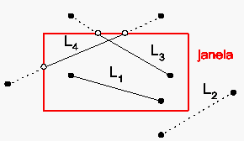
Recorte 2D
Recorte de segmentos de reta
  Dois pontos definem a parte visível de um segmento de reta.
  Várias situações possíveis:
    L₁ : completamente dentro da janela
    de visualização.
    L₂ : fora da janela de visualização.
    L₃ e L₄: parcialmente dentro da janela
    de visualização.

Slide 9
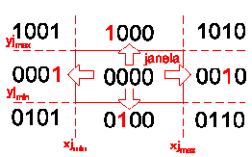
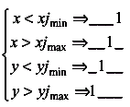
Recorte de segmentos de reta
Algoritmo de Cohen-Sutherland
  Codificação da localização relativa dos extremos do segmento de reta em relação à janela.
  Region code
  Para cada ponto extremo P=(x,y)
  gera-se o código ativando os
  respectivos bits:

Slide 10
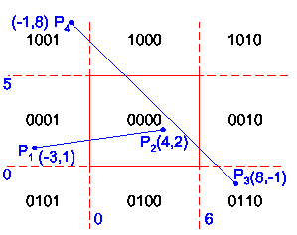
Algoritmo de Cohen-Sutherland
Verificação da localização do segmento de reta
  Se ambos os extremos possuem código zero, o segmento está completamente dentro da janela.
  Se ambos os extremos possuem um bit 1 na mesma posição, o segmento está completamente fora da janela.
  Nos casos restantes, o segmento está parcialmente dentro da janela.

Slide 11
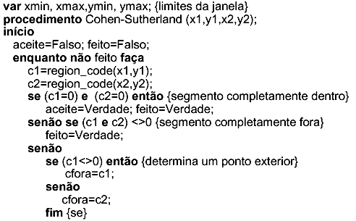

Slide 12
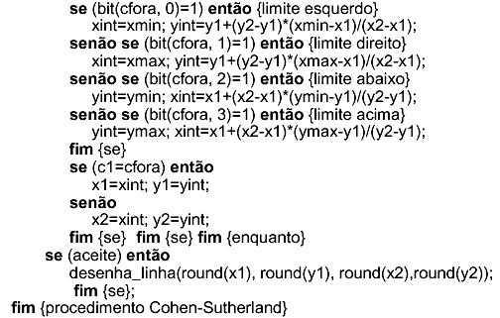

Slide 13
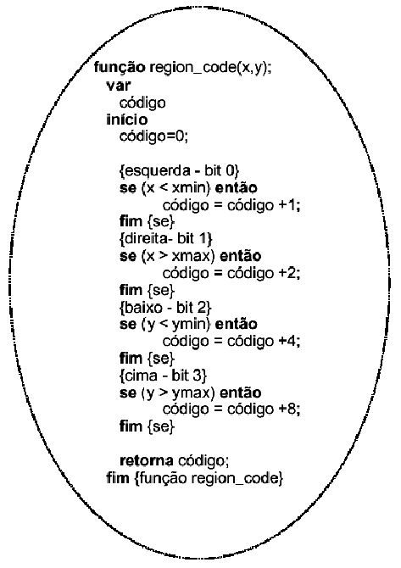

Slide 14

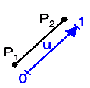
Recorte de segmentos de reta
Algoritmo de Liang-Barsky
  Utilização da equação paramétrica da reta
    Variando u de 0 a 1 obtêm-se
    todos os pontos do segmento
    de reta de P₁ a P_{2.}

Slide 15

Algoritmo de Liang-Barsky
Para um determinado ponto (x,y) de um segmento de reta, que se encontre dentro de uma janela:

Slide 16
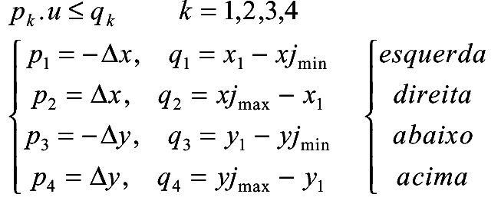
Algoritmo de Liang-Barsky
Podemos escrever equações como:

Slide 17
Algoritmo de Liang-Barsky
Se pk = 0, a linha é paralela à fronteira k
  Se qk < 0 a linha está completamente fora da janela
Se pk < 0 a linha segue de fora para dentro
Se pk > 0 a linha segue de dentro para fora

Slide 18
Algoritmo de Liang-Barsky
Para pk ≠ 0, o ponto de interseção com a fronteira é uk = qk / pk
Para cada segmento de reta, calculam-se os valores de u1 e u2, que definem a parte da reta interior à janela
  O valor u1 é determinado em relação às fronteiras, onde a linha segue de fora para dentro e u2, de dentro para fora.

Slide 19
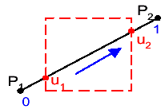
Algoritmo de Liang-Barsky

Slide 20
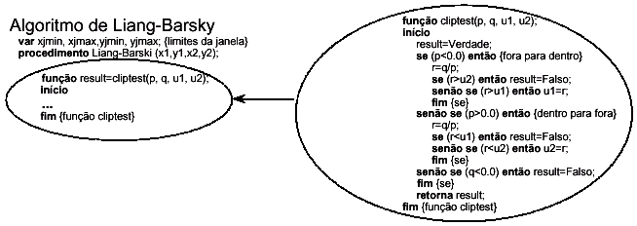
Recorte de segmentos de reta

Slide 21
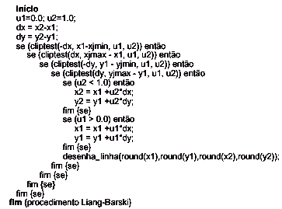
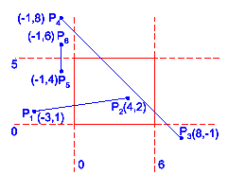

Slide 22
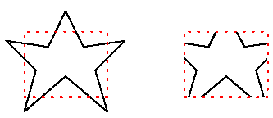
Recorte de Polígonos
Um polígono é constituído por vários segmentos de reta.
  recorte dos segmentos de reta individuais.
    não se obtém uma área fechada

Slide 23
Recorte de Polígonos
Algoritmo Sutherland-Hodgeman
  Fazer o recorte do polígono com cada uma das retas que delimitam a janela de visualização.
  A área do polígono é especificada por uma lista ordenada de vértices.
  A lista de vértices é percorrida segundo uma determinada ordem, e é atualizada conforme a posição de cada vértice e do seu antecessor.

Slide 24
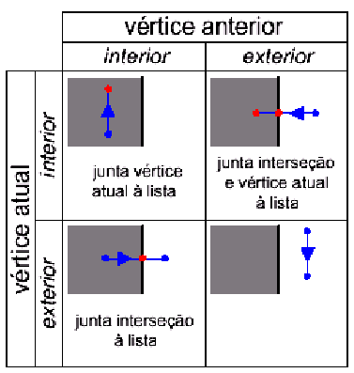
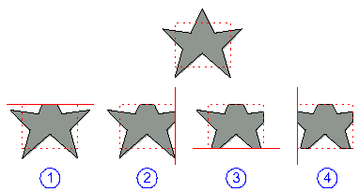
Recorte de Polígonos

Slide 25
